Slide 1
Akutní stavy na EKG
EKG v praxi
Pavel Pískovský
Kateřina Dostálová
Dominik Höpfler
Jakub Libiak
Samuel Kecer
Michael Andrej

Slide 2
Program dnešní lekce
Arytmie: bradykardie, SVT, VT, FiKo
Srdeční zástava: asystolie, PEA
Akutní koronární syndromy – definice, rozdělení
Infarkt myokardu – STEMI vs. NSTEMI
Iontové dysbalance – K, Ca
Plicní embolie

Slide 3
Arytmie
Bradykardie
SVT = Supraventrikulární tachykardie
VT = ventrikulární tachykardie
FiKo = fibrilace komor

Slide 4
EKG bradykardie
Jaká je srdeční frekvence? 43 tepů/min

Slide 5
Bradykardie
Jak je definovaná bradykardie? < 60 tepů/min
Možné příčiny? SSS, hypotyreóza, hypotermie, nitrolební hypertenze (Cushingův reflex), AIM spodní stěny, iatrogenně (BB, digitalis…)
Jaké jsou symptomy bradykardie?
únava, nevýkonnost
synkopy, vertigo
srdeční selhání, cerebrovaskulární hypoperfuse
Kdy může být fyziologická? spánek, duševní relaxace, sportovci
Možná terapie? atropin, isoprenalin, dočasná / trvalá stimulace
→ Terapie bradykardie jen u pacientů se symptomy!

Slide 7
Tachykardie
Jak je definována tachykardie? > 100 tepů/min
Podle čeho rozpoznáme supraventrikulární vs. ventrikulární? Šířka QRS komplexu
Jak dlouho fyziologicky trvá QRS? 80 - 120 ms (3 malé čtverečky)
V jaké situaci může mít SVT široký QRS? Při LBBB/RBBB
Kdy je tachykardie fyziologická?
Fyzická aktivita, stres, pobyt v horkém prostředí, těhotenství, po stimulantech (káva, energetické nápoje, nikotin), horečka, rychlá změna polohy těla…

Slide 8
Supraventrikulární tachykardie
Velká nozologická jednotka, která zahrnuje jakoukoliv arytmii vznikající v síních s frekvencí > 100/min
Opakování: Na jaké SVT si z minulé lekce vzpomenete?
→ Sinusová tachykardie, AVRT, AVNRT, flutter síní, FiS…
Ventrikulární tachykardie
Jakýkoliv rytmus vznikající distálně od Hisova svazku se SF > 100/min
Tachykardie = přítomnost 3 a více komorových komplexů za sebou
QRS komplexy jsou ve většině případů široké

Slide 9
Rozdělení KT
Podle trvání:
Nesetrvalá = 3 a více KES za sebou, KT trvající max. 30 sekund
Setrvalá = KT trvající více než 30 sekund
Podle morfologie:
Monomorfní = všechny komplexy s podobnou morfologii, vznik v 1 místě
Polymorfní = různá morfologie komplexů, vznik na různých místech
Podle stavu pacienta:
Hemodynamicky stabilní – farmakologický přístup
Hemodynamicky nestabilní – urgentní elektrická kardioverze

Slide 10
EKG SVT
Jaká je SF? Úzký nebo široký QRS? 120 tepů/min, úzký

Slide 11
EKG VT
Jaká je SF? Úzký nebo široký QRS? 170 tepů/min, široký

Slide 12
EKG FiKO
Nepravidelná komorová aktivita oscilující kolem izoelektrické linie
Absence vln P, komplexů QRS a vln T
Odlišení flutteru komor, FiKo a bezpulzové KT bez vlivu na terapii
→ Terapie? Všechny vyžadují urgentní defibrilaci
Notes:
všechny vyžadují urgentní defibrilaci

Slide 13
Srdeční zástava
Defibrilovatelné rytmy:
Ventrikulární tachykardie
2. Fibrilace komor
Nedefibrilovatelné rytmy:
Asystolie
2. PEA

Slide 14
Defibrilovat?
Každý stůl = 1 resuscitační tým
První 3 rytmy testovací
Celkem 60 rytmů
Střídat se po cca 10 rytmech

Slide 15
Akutní koronární syndromy
= Soubor klinických projevů akutní obstrukce koronární tepny
s následnou ischemií myokardu
Patofyziologický podklad: nestabilní plát s nasedající trombózou
Jaké 3 klinické stavy do AKS řadíme?
A) STEMI = IM s ST elevacemi, + troponiny
B) NSTEMI = IM bez ST elevací, + troponiny
C) Nestabilní AP = klinický obraz ischemie, - troponiny
Jak se liší stabilní AP od nestabilní AP?
Forma ICHS, vznik při námaze, ustupuje v klidu / po podání nitrátů Příčina: nedostatečný přítok okysličené krve při ↑ spotřebě

Slide 16
Symptomy AKS
1. Jaké jsou typické symptomy AKS?
Stenokardie
Tupá, nepřesně ohraničená bolest za hrudní kostí
Propagace: do HK (typicky levé), mandibuly, epigastria, zad...
Vznik v klidu, > 15 min, nezávislá na dýchání či změně polohy trupu
Doprovází ji: dušnost, nauzea / zvracení, někdy palpitace či kolaps
Pacient: opocený, bledý, úzkost, strach ze smrti
2. A u koho se AKS nemusí typicky projevit?
Diabetici, ženy

Slide 17
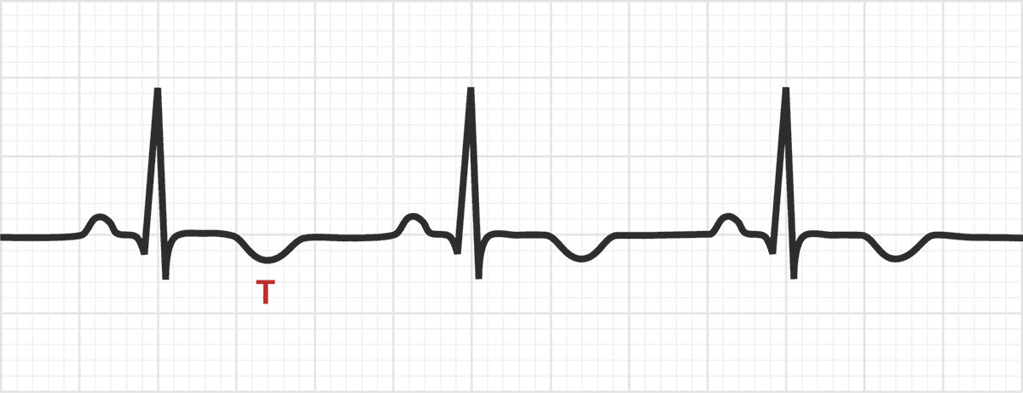
EKG známky ischemie
Změny T vlny:
Znak ischémie
Nejdříve „hrotnaté vlny T“ → po několika hodinách inverze
V případě obnovení průtoku se vracejí k normálu (pokud není nekróza)
Změny ST úseku: elevace, deprese – ST deprese je vždy patologická!
Patologický Q kmit:
Delší než 40 ms = široký alespoň 1 mm
Hlubší než 2 mm
Větší než ¼ daného QRS komplexu
Q ve svodech V1-V3
Notes:
→ Malé fyziologické kmity Q se mohou objevit ve většině svodů,
hlubší kmity Q (>0,2 mV) mohou být fyziologické ve svodech III a aVR

Slide 18
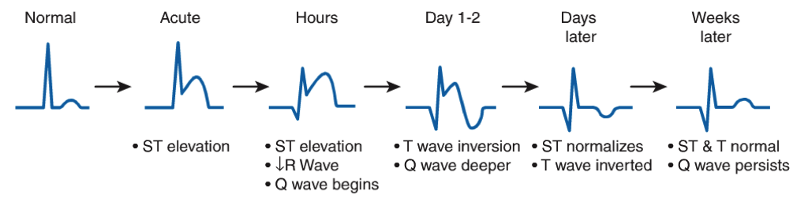
Vývoj IM na EKG v čase
Hrotnaté T vlny
ST elevace
Patologický Q kmit
Úspěšná reperfúze: nedojde k inverzi T vlny ani k patologickému Q
→ EKG známky se mění v čase, při podezření na AIM nutno opakovat

Slide 19
Infarkt myokardu
= Akutní, život ohrožující stav, způsobený uzávěrem nebo těsným zúžením koronární (věnčité) tepny, vedoucí k nekróze okrsku kardiomyocytů
Vznik nejčastěji na podkladě aterosklerózy
Až 1/3 pacientů bez typických příznaků
Co je častější, STEMI nebo NSTEMI infarkt? NSTEMI
Jaká je první pomoc u AIM?
Volat 155.
Poloha v polosedě, uvolnit těsný oděv.
Pokud při vědomí → 1 tbl ASA – Aspirin / Acylpyrin (případně nitráty u léčených kardiaků)

Slide 20
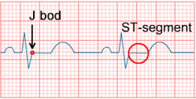
STEMI infarkt
Jak poznáme ST elevace?
Hrudní svody: alespoň 2 mm, končetinové svody: alespoň 1 mm
Měříme je z tzv. junkčního bodu = J point
Min. ve 2 svodech dané lokalizace (např. II+aVF nebo I+aVL)
Kdy změny ST úseku nelze hodnotit? Při LBBB / RBBB
Zrcadlové (reciproké) ST deprese?
Ve svodech na opačné straně od svodů nad ložiskem STEMI
Jde o nepřímé známky, nemusí být vždy
Pokud se však objeví, významně ↑ pravděpodobnost STEMI
Co svědčí pro rozsáhlý infarkt?
Součet ST elevací z 1 lokalizace je > 12 mm

Slide 21
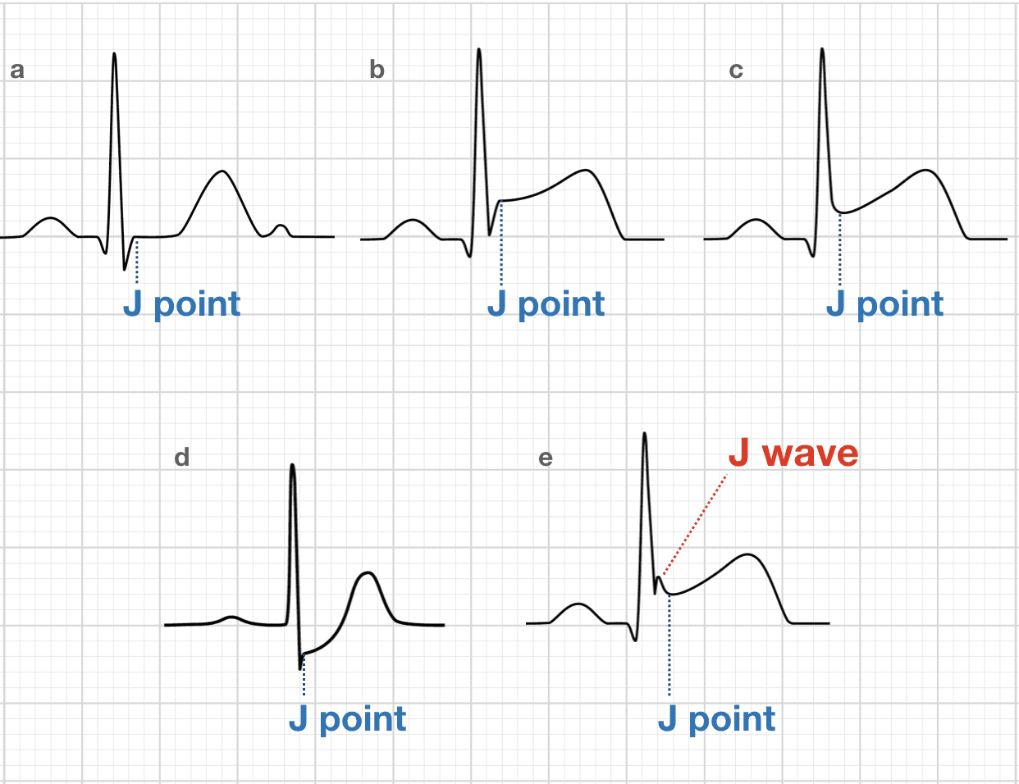
Bod J a ST úsek
Normální
Elevace J bodu
Elevace J bodu
Deprese J bodu
S J vlnou (Osbornova vlna)
J bod = označuje konec QRS komplexu, na všech EKG
J vlna = úzká hrotnatá vlna, před J bodem, mnohem méně častá, nejčastěji u hypotermie

Slide 22
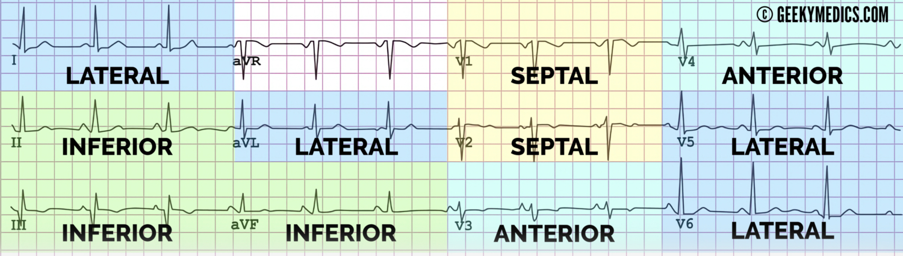
Určení lokalizace STEMI
V1,V2 jsou nad septem a zobrazují tak infarkt septa
V3,V4 zobrazují infarkt přední stěny
I, aVL, V5 a V6 sledují laterální (boční) stěnu levé komory
II, III, aVF jsou spodní svody
Notes:
Bývají samozřejmě i různé kombinace, jako anteroseptální, inferolaterální nebo inferoposterolaterální infarkt.

Slide 23
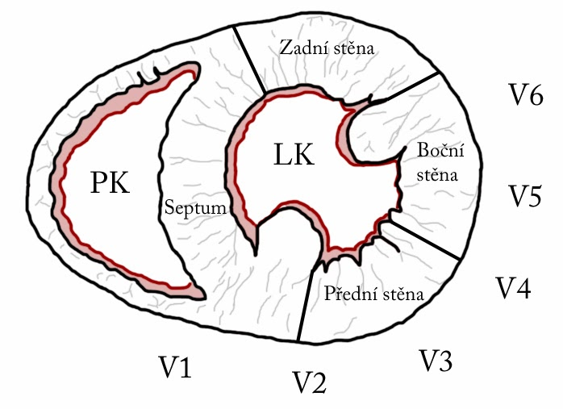
Určení lokalizace STEMI
Notes:
Na tomto schématu je dobře vidět odkud „zírají“ hrudní svody na srdce. Všimněte si, že zadní stěnu levé komory přímo nesleduje žádný. Můžeme tak vidět pouze zrcadlové změny ve V1-V2(V3), které sledují zadní stěnu skrze srdce.

Slide 24
Zrcadlové svody
LOKALIZACE | ANTEROSEPTÁLNÍ | LATERÁLNÍ | SPODNÍ | ZADNÍ
NAD LOŽISKEM | V1-V4 | I, aVL, V5, V6 | II, III, aVF | –
ZRCADLOVÉ | – | II, III, aVF | I, aVL | V1, V2
U STEMI zadní stěny na klasických svodech vidíme jen:
Zrcadlové ST deprese ve V1-V2

Slide 25
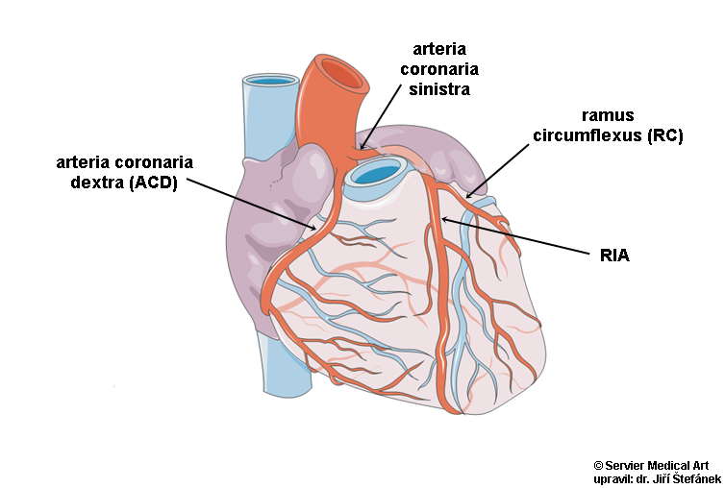
Cévní zásobení srdce
A. coronaria dextra:
→ PS, PK, spodní stěna LK a zadní 1/3 část septa, převodní systém
A. coronaria sinistra:
r. interventricularis anterior (RIA) → přední část LK a přední 2/3 septa
r. circumflexus (RCX) → zbytek LK (laterální a horní část) a celou LS
Septum srdce:
přední 2/3: z levé koronárky (RIA)
zadní 1/3: z pravé koronárky

Slide 26
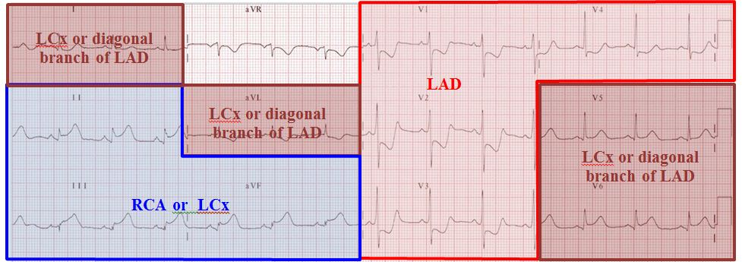
Cévní zásobení srdce
Septum (V1,V2): levá koronárka (RIA)
Přední stěna (V3, V4): levá koronárka (RIA)
Laterální stěna (I, aVL, V5, V6): levá koronárka (RCX)
Spodní stěna (II, III, aVF): pravá koronárka (nebo RCX)
Zadní stěna (-): pravá koronárka (nebo RCX)

Slide 27
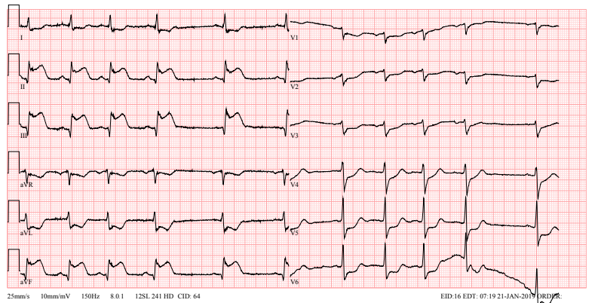
1. Která stěna je postižena infarktem?
A) Přední B) Zadní C) Spodní D) Laterální

Slide 28
1. Která stěna je postižena infarktem?
A) Přední B) Zadní C) Spodní D) Laterální

Slide 29
1. Co na EKG vidíme?
Infarkt spodní stěny:
ST elevace: II, III, aVF
Kontralaterální deprese: aVL, V4-V6
Která koronární tepna je pravděpodobně ucpána? a. coronaria dextra

Slide 30
2. Která stěna je postižena infarktem?
A) Přední B) Zadní C) Spodní D) Laterální

Slide 31
2. Která stěna je postižena infarktem?
A) Přední B) Zadní C) Spodní D) Laterální

Slide 32
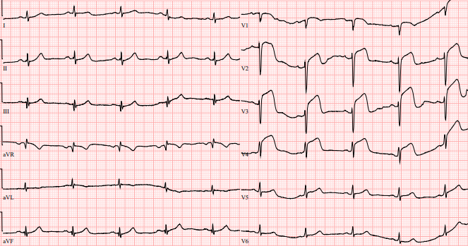
2. Co na EKG vidíme?
Infarkt přední stěny:
ST elevace: V1-V4
ST deprese: II, III, aVF
Která koronární tepna je pravděpodobně ucpána? a. coronaria sin. (RIA)

Slide 33
3. Která stěna je postižena infarktem?
A) Přední B) Zadní C) Spodní D) Laterální

Slide 34
3. Která stěna je postižena infarktem?
A) Přední B) Zadní C) Spodní D) Laterální

Slide 35
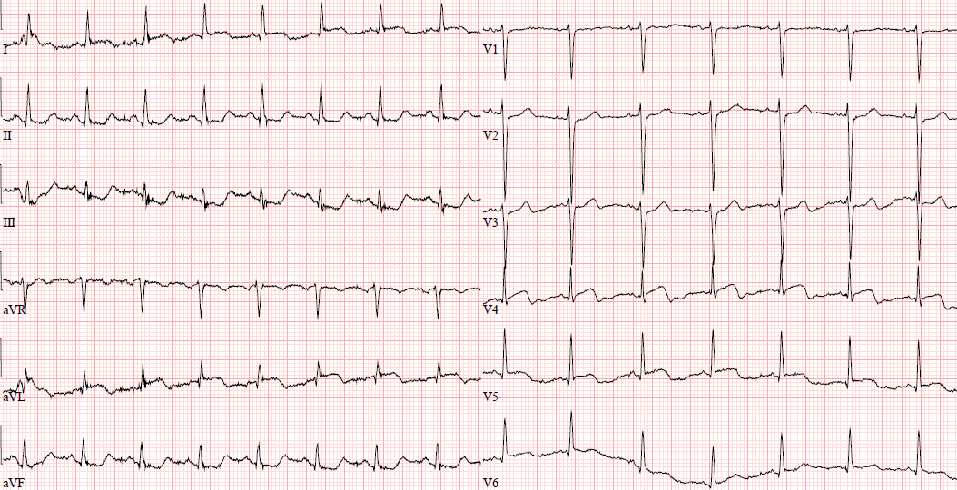
3. Co na EKG vidíme?
Infarkt laterální stěny:
ST elevace: I, aVL, V4-V6
ST deprese: II, III, aVF
Která koronární tepna je pravděpodobně ucpána? a. coronaria sin. (RCX)

Slide 36
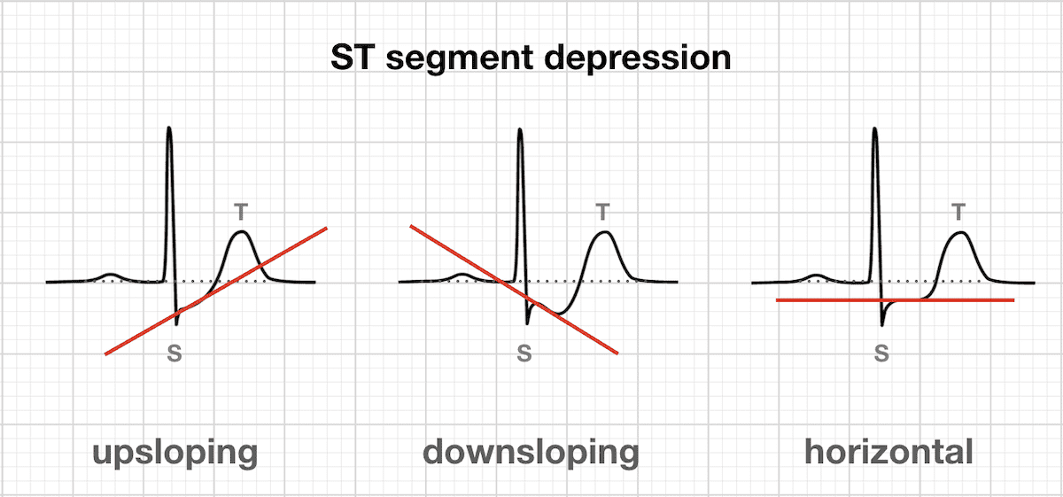
NSTEMI
= Non-ST Elevation Myocardial Infarction
Změny na EKG:
ST deprese alespoň 1 mm
změny T vln (inverze, oploštění)
→ velmi rizikové jsou ST deprese nad 2 mm

Slide 37
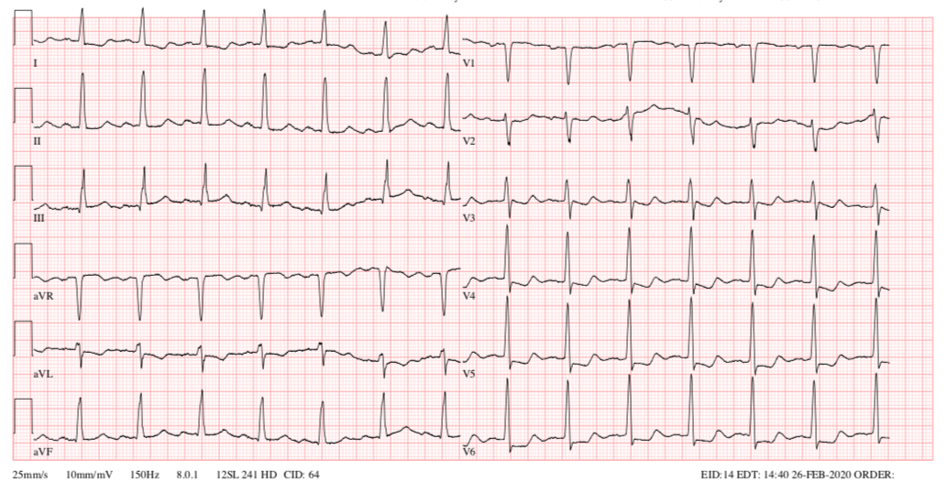
NSTEMI: Co na EKG vidíme?
ST deprese: I, aVL, V2-6
Negativní T vlny: I, aVL

Slide 38
Nestabilní AP
AKS bez ST elevací na EKG
V případě NAP je vzniklá obstrukce koronární tepny neúplná
→ nedochází tak k myokardiální nekróze
→ hladiny kardiospecifických markerů se tedy nezvyšují

Slide 39
Iontové dysbalance
Které ionty mohou vytvořit změny na EKG?
Hyperkalémie
Hypokalémie
Hyperkalcémie
Hypokalcémie

Slide 40
Hyperkalemie
Jaká je fyziologická hladina draslíku v plazmě? 3,8–5,2 mmol/l
Hyperkalemie:
K+ v plazmě > 5,5 mmol/l
Klinicky významná při K+ v plazmě > 6 mmol/l
Nebezpečná při K+ v plazmě > 7 mmol/l
Snížená excitabilita myokardu = zpomalená automaticita i vedení vzruchu → Hyperkalemie zpomaluje depolarizaci a zrychluje repolarizaci
Postupně se tak snižuje aktivita SA uzlu a průchodnost AV uzlu, Hisova svazku a Tawarových ramének → vznikne bradykardie, převodní bloky a nakonec srdeční zástava v diastole
Notes:
změny jsou odvislé od hladiny draslíky v plazmě
Draslík je životně důležitý pro správnou aktivitu srdce. Zvýšení extracelulárního draslíku sníží excitabilitu myokardu – zpomalí jak automaticitu (automatické generování elektrických signálů), tak i vedení vzruchu. = hyperkalémie zpomaluje depolarizaci a zrychluje repolarizaci

Slide 41
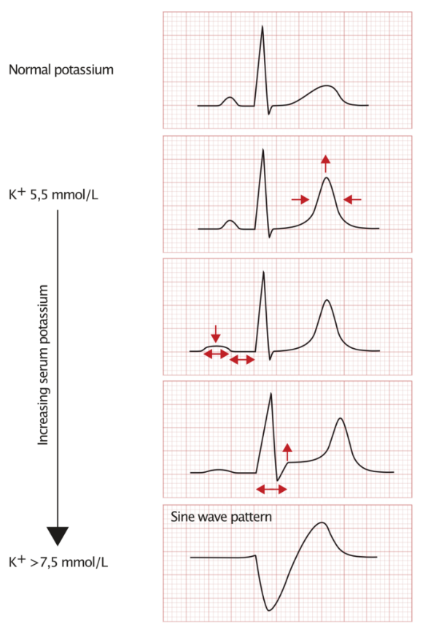
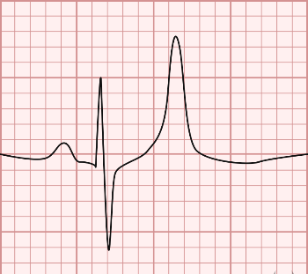
Hyperkalemie
Změny na EKG:
Ve všech svodech zahrocování vln T
hrotnaté T vlny u AIM – jen svody nad infarktem!
Prodlužování intervalu PQ a oploštění vlny P
Rozšíření QRS a postupné splynutí s vlnou T
→ riziko fibrilace komor!
Notes:
změny jsou odvislé od hladiny draslíky v plazmě
Draslík je životně důležitý pro správnou aktivitu srdce. Zvýšení extracelulárního draslíku sníží excitabilitu myokardu – zpomalí jak automaticitu (automatické generování elektrických signálů), tak i vedení vzruchu. = hyperkalémie zpomaluje depolarizaci a zrychluje repolarizaci

Slide 42
Hyperkalemie 6,5 mmol/l
hrotnaté T vlny

Slide 43
Při ještě vyšší hladině kalia v plazmě
kromě hrotnatých T i oploštění (až vymizení) P, široké QRS

Slide 44
Hyperkalemie
Jako 1 z tzv. velkých imitátorů → imitace bradykardií, STEMI i KT
Změny na EKG jsou velmi individuální!
→ Sérové koncentrace K+ nemusí odpovídat tomu, co vidíme na EKG → I pacienti s relativně normálním EKG mohou prodělat srdeční zástavu
Měli bychom mít podezření na hyperkalemii u každého pacienta s nově vzniklou bradyarytmií, blokem AV uzlu, nebo prodlouženým QRS
→ Obzvláště u pacientů se selhávajícími ledvinami
→ A při terapii jakými léky? ACE-inhibitory, kalium-šetřící diuretika…

Slide 45
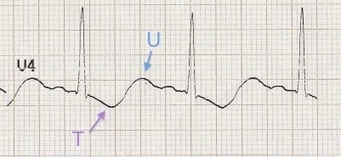
Hypokalemie
K+ v plazmě < 3,5 mmol/l
Kalemii je třeba vždy vztahovat k hodnotě pH a tvaru EKG křivky
Změny na EKG:
Deprese segmentu ST
Oploštění vlny T
Vznik vlny U

Slide 46
Hypokalemie
Oploštění T vln, vlna U ve svodech V1 a V2
ST deprese v I, V5 a V6

Slide 47
Hyperkalcemie, hypokalcemie
ovlivňují především QT interval
Hypokalcemie: sérové Ca2+ < 2,15 mmol/l → prodlužuje interval QT
→ Co hrozí při prodloužení QT? Torsades de pointes
Hyperkalcemie: sérové Ca2+ > 2,75 mmol/l → zkracuje interval QT

Slide 48
Hypokalcémie
Prodloužení QT intervalu – rychlé určení? Delší než ½ R-R
Častěji prodloužením T vlny, ale u hypotermie a hypokalcemie:
→ normální T vlna, prodloužení ST úseku

Slide 49
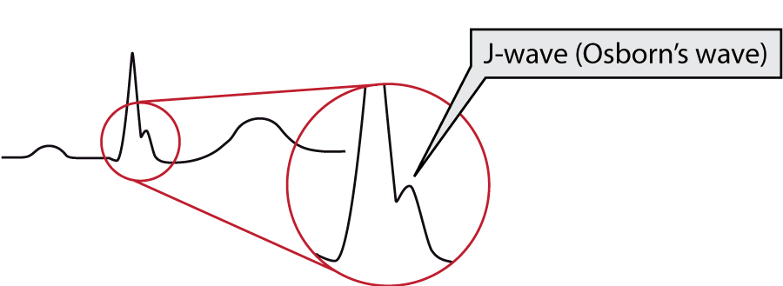
Hyperkalcemie podrobněji
Hyperkalcemie: sérové Ca2+ > 2,75 mmol/l
EKG změny:
Krátký QT interval
Absence ST segmentu (nebo náhrada malou invertovanou vlnou T)
Osbornovy vlny (častější u hypotermie) = pozitivní výchylka v J bodu (negativní v aVR a ve V1) → nejlépe viditelné v hrudních svodech
Vyšší odstupy J bodu připomínající ST elevace – běžný nález
Těžká hyperkalcémie může způsobovat ↑ dráždivost myokardu až zástavu oběhu pro fibrilaci komor – zástava v systole

Slide 50
Hyperkalcémie
Zkrácení QT intervalu
V jakém svodu tzv. Osborn wave? V1
Notes:
ve V1 tzv. Osborn wave

Slide 51
Plicní embolie
Život ohrožující stav způsobený ak. obstrukcí plicnice či jejích větví
Jiná etiologie PE než trombotická?
Septická, vzduchová, tuková, cizí těleso, nádorové hmoty, amn. tek..
Patofyziologický podklad vzniku trombu? Virchowova trias
Symptomy PE?
Náhle vzniklá dušnost, pleurální bolesti na hrudi (ostrá, bodavá, vzniká při nádechu), méně často typická retrosternální (plošná, tupá bolest) kašel, hemoptýza, 1. projevem často prekolaps či synkopa
Laboratorní známky? D-dimery = vysoká negativní prediktivní hodnota
Zobrazovací metody? CTPA, V/Q scan
Jak vypadá akutní cor pulmonale? Dilatace PK (↑ plicní odpor)
Notes:
Patfyz: ↓ průsvit cév, reflexní vazokonstrikce → ↑ plicní odpor → namáhání PK
↑ městnání venózní krve → ↑ tlak v PS → dilatace PK a její dysfunkce

Slide 52
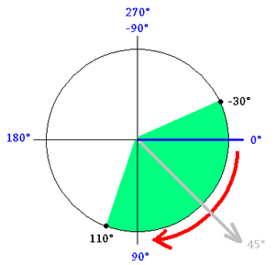
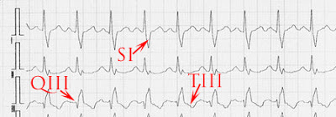
Plicní embolie
Nikdy nediagnostikujeme podle EKG!
Sinusová tachykardie (případně další síňové arytmie)
Negativní T v prekordiálních svodech: V1-V4
Kompletní i nekompletní RBBB (v důsledku přetížení pravé komory)
Deviace osy doprava (= přetížení pravé komory) - Fyziologická osa?
S I, Q III, T III – známka akutního cor pulmonale
→ tento znak pouze u 20-30 %
Hluboké S v I. Svodu
Q ve III. Svodu
Negativní T ve III. Svodu
Notes:
https://www.internimedicina.cz/pdfs/int/2013/01/10.pdf

Slide 53
Plicní embolie
S I, Q III, T III, sinusová tachykardie, iRBBB

Slide 54
Kazuistika 1
40 letý muž
palpitace, bolest na hrudi vystřelující do levého ramene a dolní čelisti

Slide 55
Kazuistika 1: STEMI spodní stěny
Akce: pravidelná
Rytmus: sinusový
Srdeční frekvence: 100/min
P vlna: fyziologická (+ v I a II)
PQ interval: fyziologický < 200 ms
QRS komplex: fyziologický < 120 ms
ST úsek: elevace ve II, III, aVF, kontralaterálně ve I, aVL
T vlna: negativní v I, dyskonkordantní v I, II, III
QT interval: neprodloužený
Osa srdeční: +50°
Zóna Přechodu: V3, V4

Slide 56
Kazuistika 2
71 let, po nádoru mozku, nyní na paliativní RT a CHT
přichází pro bolesti na hrudníku a s dušností

Slide 57
Kazuistika 2: Plicní embolie
Akce: nepravidelná
Rytmus: sinusový
Srdeční frekvence: 100/min
P vlna: fyziologická (+ v I a II)
PQ interval: fyziologický < 200 ms
QRS komplex: rozšířený, RBBB
ST úsek: bez denivelací
T vlna: negativní v aVR, V1-4
QT interval: neprodloužený
Osa srdeční: +60°
Zóna Přechodu: V2, V3
→ S I, Q III, T III, RBBB, sinusová tachykardie, neg. T v prekord. svodech

Slide 58
Kazuistika 3: bonusová
54 let, kouří 20 cig./den
obtíže s dýcháním po zátěži, bolest na hrudi

Slide 59
Kazuistika 3: ?
Akce: pravidelná
Rytmus: sinusový
Srdeční frekvence: 80/min
P vlna: fyziologická (+ v I a II)
PQ interval: fyziologický < 200 ms
QRS komplex: fyziologický
ST úsek: bez denivelací
T vlna: negativní v I, aVR
QT interval: neprodloužený
Osa srdeční: +60°
Zóna Přechodu: V3, V4

Slide 60
Kazuistika 3: EKG po 30 min
při referování dalších thorakalgií

Slide 61
Kazuistika 3: Infarkt spodní stěny
Pacient přišel příliš brzy na to, aby se projevily specifické změny na EKG
Take home message: neléčíme EKG ale pacienta!

Slide 62
Zdroje
Prague ICU. Online. 2022. Dostupné z: https://www.pragueicu.com/education/ecg-academy. [cit. 2024-11-05].
EKG stručně, jasně, přehledně. 9. vydání. Praha: Grada Publishing, 2022. ISBN 978-80-271-1317-0.
WikiSkripta. Online. 2024. Dostupné z: https://www.wikiskripta.eu/w/Home. [cit. 2024-11-05].

